Slide 1

Aplicativo informático para la Gestión de Reuniones
OCT 2024/MGBT

Slide 2
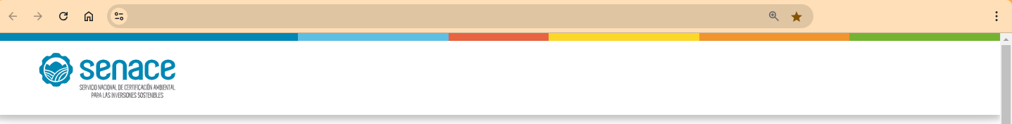
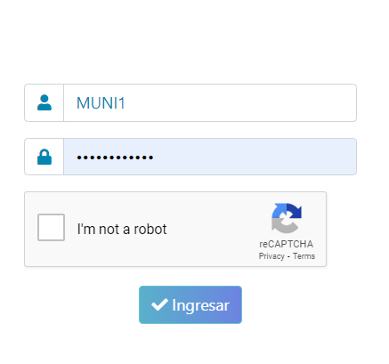
GESTIÓN DE REUNIONES
MBRENA

Slide 3
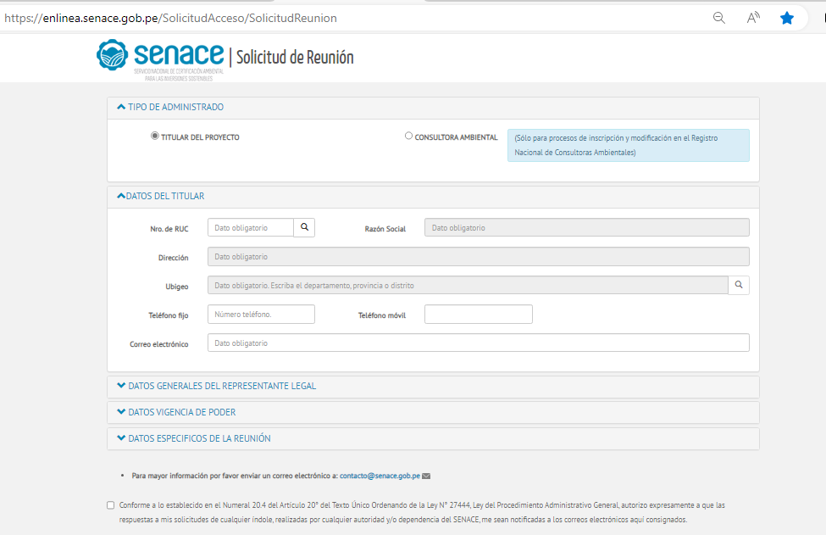








GESTION DE REUNIONES
MI PERFIL
ACREDITACIÓN DEL REPRESENTANTE
Tipo Documento
Nro. Documento
Apellido Paterno
Apellido Materno
Nombre
Vigencia desde
Vigencia hasta
Adjuntar vigencia del representante

Slide 4
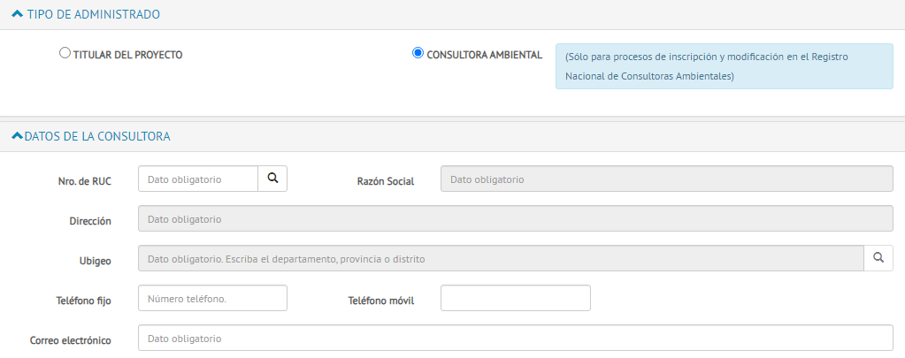
GESTION DE REUNIONES
MI PERFIL
ACREDITACIÓN DEL REPRESENTANTE
Tipo Documento
Nro. Documento
Apellido Paterno
Apellido Materno
Nombre
Vigencia desde
Vigencia hasta
Adjuntar vigencia del representante

Slide 5


GESTION DE REUNIONES
Tipo Reunión
IGA vinculado
Código reunión previa
Medio
Actividad
Tipo procedimiento
Tipo de
proyecto
Adjuntar documentos
* Obligatorio cargar al menos un documento
Nombre de archivo | Tipo
Enviar
Cancelar

Slide 6
GESTION DE REUNIONES
Tipo Reunión
Código reunión previa
Tipo procedimiento
Medio
Actividad
Adjuntar documentos
Nombre de archivo | Tipo
Enviar
Cancelar

Slide 7
Información Adicional
GESTION DE REUNIONES
Tipo Reunión
Código reunión previa
Tipo procedimiento
Medio
Actividad
Adjuntar documentos
Nombre de archivo | Tipo
Documento 1.pdf | Carta
INFORMACIÓN ADICIONAL
Esta sección solo la puede activar el profesional de Senace cuando requiera información adicional a la ingresada, por un plazo establecido.
Adjuntar documentos
Enviar
Cancelar

Slide 8
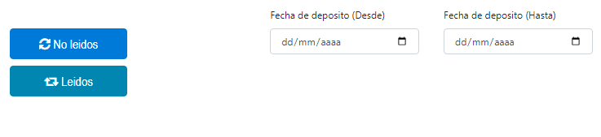

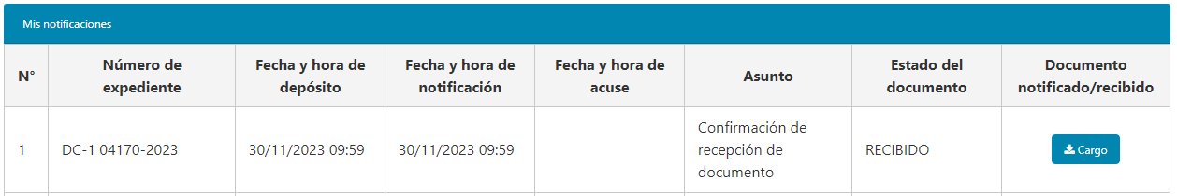
GESTION DE REUNIONES
MIS NOTIFICACIONES
Código de reunión

Slide 9
ATENCIÓN DE SOLICITUD DE REUNIÓN

Slide 10
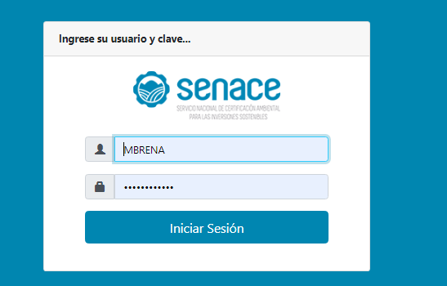

Slide 11
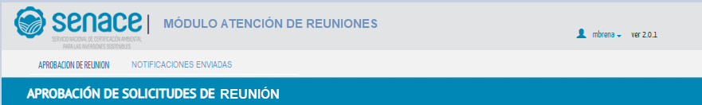
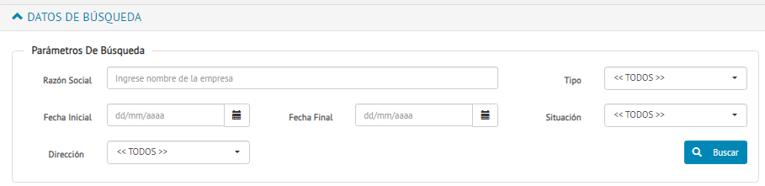
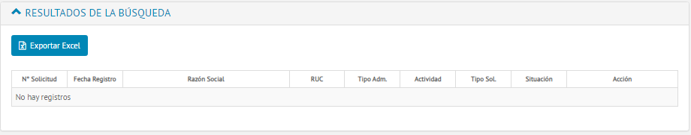
Nº Solicitud | Fecha Registro | Razón Social | RUC | Tipo. Adm. | Actividad | Tipo solicitud reunión | Situación | Acción

Slide 12
Nº Solicitud | Fecha Registro | Razón Social | RUC | Tipo. Adm. | Actividad | Tipo solicitud reunión | Situación | Acción
Detalles de la solicitud
Asignar Profesional y equipo
Detalles del estudio asociado
Titular
RUC
IGA Vinculado
Actividad
Tipo proyecto
Líder IGA Vinculado
Estudios asociados al titular
Asignación de profesional
Profesional principal
Unidad
orgánica
Seleccionar equipo (opcional)
Evaluador | Cargo

Slide 13
Nº Solicitud | Fecha Registro | Razón Social | RUC | Tipo. Adm. | Actividad | Tipo solicitud reunión | Situación | Acción
Atención de solicitud
Actas / reportes de reunión
Estado de reunión
Fecha de programación de reunión
Estado
Comentarios

